Slide 1
LFRZ Schulung GeoNetwork & GeoServer
DI Vera Galla, MSc Manuel Illmeyer (LFRZ)

Slide 2


Übersicht Produkte
MetaDB
  Web- Metadatenbank
  INSPIRE Suchdienst
  INSPIRE Downloaddienst
SelfWMS
  Darstellungsdienst
Alle INSPIRE Netzdienste mit eigenem User-Account selbst erstellen und konfigurieren
Bereitstellung / Betrieb der Dienste durch LFRZ

Slide 3
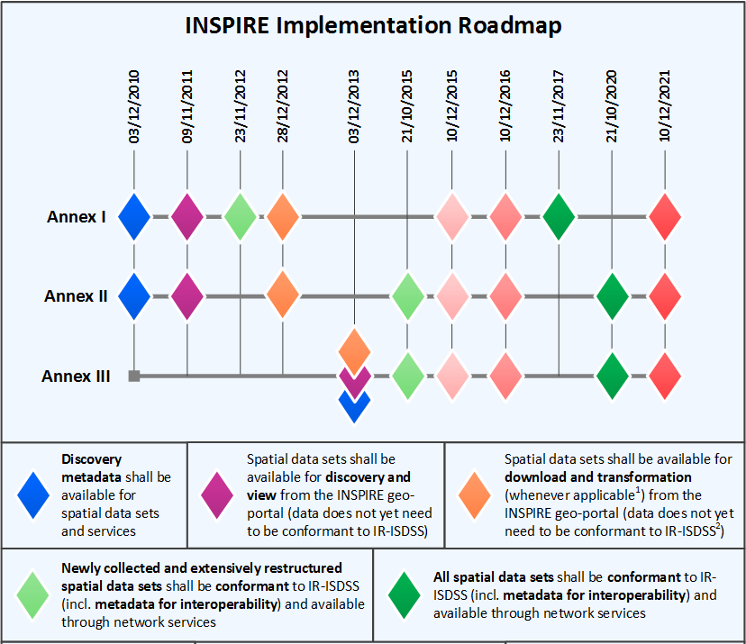
INSPIRE Roadmap

Slide 4
GeoServer allgemein
OpenSource Geodaten-Server
  http://geoserver.org/
frei verfügbar und kostenlos
regelmäßige Updates (seit 2001)
Darstellung und Bearbeitung von Geodaten im Web
Vielzahl an (Community-) Plugins
  http://docs.geoserver.org/stable/en/user/extensions/index.html
  http://docs.geoserver.org/stable/en/user/community/index.html
WMS, WFS, WCS, WMTS, etc.
  OGC-konforme Bereitstellung

Slide 5
Vorbereitung
RSS Feed Reader
  https://chrome.google.com/webstore/detail/rss-feed-reader/
Download Testdatensatz + Stil
  gelöscht
SelfWMS Testinstanzen

Slide 6

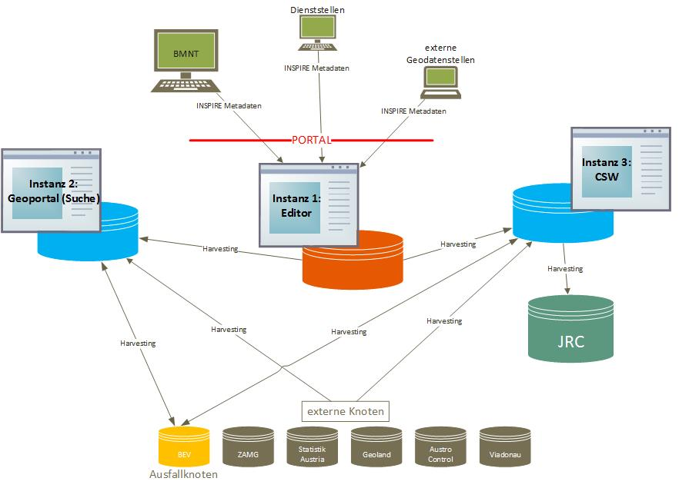
Architektur GeoNetwork
https://geometadaten.lfrz.at/at.lfrz.discoveryservices/srv/ger/csw?service=CSW&version=2.0.2&...
zukünftig:
https://discovery.inspire.gv.at/...
http://geometadatensuche.inspire.gv.at

Slide 7
GeoNetwork allgemein
open source
Supportpartner: GeoCat (NL)
Metadateneditierung
Suche nach Schlüsselwörtern, (Teil-)Bezeichnung, Annex-Thema, Format, etc.

Slide 8
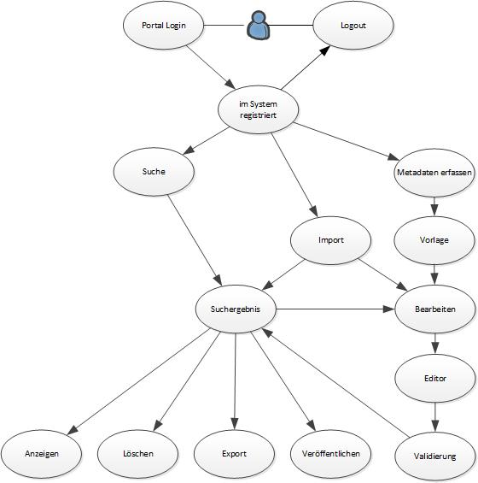
Workflow Metadaten

Slide 9
wichtige Hinweise Editor
Feld unbeabsichtigt entfernt (rotes x) > Metadatensatz Speichern und schließen und erneut öffnen > Feld erscheint wieder
in den Vorlagen sind als Geografisches Begrenzungsrechteck der Umfang von Österreich voreingestellt. ändern: klick auf Draw extent > zeichnen eines Rechtecks um das gewünschte Gebiet oder Eingabe der Koordinaten des Begrenzungsrechtecks
wenn Sie ein bestimmtes Metadatenelement innerhalb des Editors nicht in der INSPIRE Ansicht finden, suchen Sie zunächst auch in den anderen Ansichten (Simple, Full, XML).
Nachdem Sie auf Speichern und Schließen geklickt haben, ist Ihr Metadatensatz bereits im Katalog verfügbar > veröffentlichen, um ihn auch öffentlich verfügbar zu machen.

Slide 10
konforme Metadaten
Klicken Sie auf Compute resource identifier für den lt. AG Metadaten vorgeschlagenen Namensraum > /0XXX/ muss durch die Nummer Ihrer Geodatenstelle ersetzt werden (http://registry.inspire.gv.at/dataprovider)
Die Kontaktdaten sollten mit Ihren Daten in der dataprovider-registry übereinstimmen: http://registry.inspire.gv.at/dataprovider
Behebung von Validierungsfehler (rote Markierung des Metadatensatzes)
BMLFUW durch BMNT ersetzen
häufigster Validierungsfehler
  Bei Conformity müsste folgendes richtigerweise eingetragen werden:
    Title: Verordnung (EG) Nr. 1089/2010 der Kommission vom 23. November 2010 zur Durchführung der Richtlinie 2007/2/EG des Europäischen Parlaments und des Rates hinsichtlich der Interoperabilität von Geodatensätzen und –diensten
    Date: 2010-12-08

Slide 11
Atom Feed
bestehende Download Services (GeoServer) werden von LFRZ in Atom Feeds (GeoNetwork) migriert
Erstellen eines Atom Feeds
  Daten-Metadatensatz erstellen
    resource id muss vorhanden sein
    Downloaddatei hinzufügen bzw. verlinken
      Hinzufügen > Link an online resource
      Quelle wählen
      Funktion: Download, Applikationsprofil: ATOM, Description = Name (Bug) muss eingegeben werden, sonst funktioniert Atom Feed nicht
  Service-Metadatensatz erstellen
    mit Daten-Metadatensatz verknüpfen
      Hinzufügen > Link auf einen Datensatz
    UUID des Service-Metadatensatzes notieren
  beide Metadatensätze veröffentlichen
  ½ stündliches Harvesten abwarten
  aufrufen von http://geometadatensuche.inspire.gv.at/metadatensuche/srv/ger/atom.predefined.service?uuid=SERVICE_METADATA_UUID (zuvor notierte UUID einsetzen) = Atom Feed (Anm.: zum vorherigen Testen kann der Atom Feed natürlich auch mit der Portal-Url getestet werden, ein Abwarten des Harvesting ist dann nicht notwendig)
  eintragen der URL im Service-Metadatensatz
    Hinzufügen > Link an online resource
    Protokoll: RSS Newsfeed (URL), Applikationsprofil: ATOM

Slide 12
Literaturhinweise und Links
Originalversion user guide GN (Englisch)
  https://geonetwork-opensource.org/manuals/3.4.x/ge/index.html
Benutzerhandbuch Metadatensuche (und Export)
  http://www.inspire.gv.at/dam/jcr:6e4eb078-cbb5-4639-aacc-eafdbe6d8854/LFRZ_Benutzerhandbuch_Metadatensuche.pdf
Benutzerhandbuch Metadateneditor
  https://assistenzstelle.inspire.gv.at/_media/netzdienste/geonetwork/lfrz_benutzerhandbuch_metadateneditor.pdf
Metadatenerfassungsleitfaden und Begleitdokument
  http://www.inspire.gv.at/INSPIRE-Oesterreich/Downloads-und-Links.html
Metadatensuche
  http://geometadatensuche.inspire.gv.at/
CSW
  https://geometadaten.lfrz.at/at.lfrz.discoveryservices/srv/ger/csw?service=CSW&version=2.0.2&request=GetCapabilities/
Tutorial Aufsetzen eines Darstellungsdienstes mit GN/GS (Englisch)
  https://geonetwork-opensource.org/manuals/trunk/eng/users/tutorials/inspire/view-geoserver.html
Prozessablauf MetaDB – SelfWMS neu
  noch in Arbeit
Technical Guidelines
  Metadaten
    https://inspire.ec.europa.eu/documents/inspire-metadata-implementing-rules-technical-guidelines-based-en-iso-19115-and-en-iso-1 (v 1.3, gültig bis Dezember 2019)
    https://inspire.ec.europa.eu/id/document/tg/metadata-iso19139 (v 2.0.1)
  Netzdienste
    https://inspire.ec.europa.eu/Technical-Guidelines2/Network-Services/41

